Slide 1

汇编语言程序设计
第6讲：循环与分枝程序设计
裴文杰

Slide 2
第6讲：循环和分枝程序设计
控制转移指令
循环结构程序设计
分支结构程序设计

Slide 3
第6讲：循环和分枝程序设计
控制转移指令
循环结构程序设计
分支结构程序设计

Slide 4
程序设计基本步骤
三种程序构件

Slide 5
控制转移指令
控制转移指令：
• 无条件转移指令
JMP
• 条件转移指令
JZ / JNZ 、 JE / JNE、 JS / JNS、 JO / JNO、
JP / JNP、 JB / JNB、 JL / JNL、 JBE / JNBE、
JLE / JNLE、 JCXZ
• 循环指令
LOOP、LOOPZ / LOOPE、LOOPNZ / LOOPNE

Slide 6
控制转移指令
无条件转移指令：
段内直接短转移：JMP SHORT OPR
执行操作：(IP) ← (IP) + 8位位移量
段内直接近转移：JMP NEAR PTR OPR
执行操作：(IP) ← (IP) + 16位位移量
段内间接转移： JMP WORD PTR OPR
执行操作：(IP) ← (EA)
段间直接远转移：JMP FAR PTR OPR
执行操作：(IP) ← OPR 的段内偏移地址
(CS) ← OPR 所在段的段地址
段间间接转移： JMP DWORD PTR OPR
执行操作： (IP) ← (EA)
(CS) ← (EA+2)

Slide 7
控制转移指令
条件转移指令：只能使用段内直接寻址的8 位位移量（386以后机型支持16位位移量）
(1) 根据单个条件标志的设置情况转移
操作数为目标符号地址
短转移：-128 ~ +127
条件转移指令不提供；段间远转移格式，如有需要可转换为JMP指令
指令的助忆符
检测的转移条件
功能描述
JZ/JE
ZF=1
结果为0或相等则转移
JNZ/JNE
ZF=0
结果不为0或不相等则转移
JS
SF=1
结果为负则转移
JNS
SF=0
结果不为负则转移
JO
OF=1
结果溢出则转移
JNO
OF=0
结果不溢出则转移
JP/JPE
PF=1
奇偶位为1则转移(1的个数为偶数时为1)
JNP/JPO
PF=0
奇偶位为0则转移
JB/JNAE/JC
CF=1
低于或(不高于或等于)，或CF=1则转移
JNB/JAE/JNC
CF=0
不低于或(高于或等于)，或CF=0则转移

Slide 8
控制转移指令
比较两个无符号数，并根据比较结果转移*
两数的高低分成4种关系：
⑴ ＜，低于（不高于等于）：JB（JNAE），CF=1
⑵ ≥，不低于（高于等于）：JNB（JAE），CF=0
⑶ ≤，低于等于（不高于）：JBE（JNA），CF∨ZF=1
⑷ ＞，不低于等于（高于）：JNBE（JA ），CF∨ZF=0
* 适用于地址或双精度数低位字的比较

Slide 9
控制转移指令
(3) 测试 CX 的值为 0 则转移
格式 测试条件
JCXZ OPR (CX)=0
(4) 比较两个带符号数，并根据比较结果转移*
格式 测试条件
＜ JL (JNGE) OPR SF∀OF = 1 （异或）
≥ JNL (JGE) OPR SF∀OF = 0
≤ JLE (JNG) OPR (SF∀OF)∨ZF = 1
＞ JNLE (JG) OPR (SF∀OF)∨ZF = 0
* 适用于带符号数的比较

Slide 10
控制转移指令
＜ JL (JNGE) OPR SF∀OF = 1
带符号数比较结果的几种情况：
两个异号数相加或同号数相减，结果不会溢出。
两个同号数相加或异号数相减，有可能溢出。
正溢出：结果大于机器能表示的最大正数
负溢出：结果小于机器能表示的最小负数
例：比较两个数，若A<B，则转到label去执行。
MOV AX, A
CMP AX, B
JL label
若A-B的结果使得SF=0，OF=0，说明差值为正，且未溢出，可以判断A ≥B，SF∀OF = 0，不满足转移条件。（例：比较20, 8）
若A-B的结果使得SF=0，OF=1，说明差值为正，且溢出，这种情况必为负溢出，可以判断A<B，SF∀OF =1，满足转移条件。
若A-B的结果使得SF=1，OF=0，说明差值为负，且未溢出，可以判断A<B，SF∀OF = 1，满足转移条件。（例：比较8, 20）
若A-B的结果使得SF=1，OF=1，说明差值为负，且溢出，这种情况必为正溢出，可以判断A>B，SF∀OF = 0，不满足转移条件。

Slide 11
控制转移指令
＜ JL (JNGE) OPR SF∀OF = 1
正溢出：结果大于机器能表示的最大正数
负溢出：结果小于机器能表示的最小负数
若A-B的结果使得SF=0，OF=1，说明差值为正，且溢出，这种情况必为负溢出，可以判断A<B，SF∀OF =1，满足转移条件。
若A-B的结果使得SF=1，OF=1，说明差值为负，且溢出，这种情况必为正溢出，可以判断A>B，SF∀OF = 0，不满足转移条件。
正溢出：89-(-108) 负溢出：-110-92
01011001（89） 10010010（-110）
01101100（108） 10100100（-92）
-------------------------- -------------------------
11000101（-59） 1 00110110（54）
SF=1，OF=1 SF=0，OF=1
A>B，不满足转移条件 A<B，满足转移条件

Slide 12

控制转移指令
例：统计AX寄存器中为1位数的，并将统计结果放在CL寄存器中。
MOV CL，0 ；置循环初值
MOV BX，16
LAB1: SAL AX, 1 ；将AX的内容左移一位，即最高位移到CF
JNC LAB2 ；如果CF=0则表示AX的最高位为0，转LAB2
INC CL ；如果CF=1则表示AX的最高位为1，个数加1
LAB2: DEC BX ；修改循环次数，未完则转LAB
JNZ LAB1
EXIT: …
SAL：算数左移
MOV CL,0
LAB: AND AX，AX
JZ EXIT ；AX=0时循环结束，转到EXIT
SAL AX，1 ；将AX中的最高位移入CF中
JNC LAB ；如果CF=0则转LAB
INC CL ；如果CF=1则CL+1→CL
JMP LAB ；转LAB处继续循环
EXIT: …

Slide 13
控制转移指令
例：α、β 是带符号双精度数，分别存于DX, AX及BX, CX 中，α > β 时转 L1，否则转 L2。
CMP DX, BX
JG L1
JL L2
CMP AX, CX
JA L1
L2:
……
JMP L3
L1:
……
L3：
……
重要！

Slide 14
控制转移指令
循环指令 LOOP
语句格式： LOOP 短标号
执行过程：
1. (CX)＝(CX)-1（不改变任何标志位）
2. 如果(CX)≠0，转向“标号”所指向的指令；否则，终止循环，执行该指令下面的指令。
操作数为目标符号地址
短转移：-128 ~ +127
CX←循环次数
循环体
CX← CX-1
CX=0？
N
Y

Slide 15
控制转移指令
例：求首地址为 ARRAY 的 M 个字之和（不考虑溢出），结果存入 TOTAL中。
MOV CX, M ;循环次数
MOV AX, 0
MOV SI, 0
AGAIN:
ADD AX, ARRAY[SI]
ADD SI, 2
LOOP AGAIN
MOV TOTAL, AX

Slide 16
控制转移指令
相等/为零循环指令 LOOPE/LOOPZ
语句格式： LOOPE/ LOOPZ 短标号
执行过程：
1. (CX)＝(CX)-1（不改变任何标志位）
2. 如果CX≠0且ZF=1，则程序转到循环体的第一条指令；否则，程序将执行该循环指令下面的指令。
CX←循环次数
循环体
CX← CX-1
CX<>0且ZF=1？
Yes
No

Slide 17
控制转移指令
不相等/不为零循环指令LOOPNE/LOOPNZ
语句格式：LOOPNE/LOOPNZ 短标号
执行过程：
1. (CX)＝(CX)-1（不改变任何标志位）
2. 如果CX≠0且ZF=0，则程序转到循环体的第一条指令；否则，程序将执行该循环指令下面的指令。
CX←循环次数
循环体
CX← CX-1
CX<>0且ZF=0？
Yes
No

Slide 18
控制转移指令
例：记录附加段一个长度为count的字符串中的空格个数到 RESULT单元。
MOV CX，COUNT ；设置循环次数
MOV SI，OFFSET STRING
XOR BX，BX ；BX清0，用于记录空格数
MOV AL，20H ；空格的ASC码为20H
AGAIN: CMP AL，ES:[SI]
JNZ NEXT ；ZF=0，非空格，转移
INC BX ；ZF=1，是空格，个数加1
NEXT: INC SI
LOOP AGAIN ；字符个数减1，不为0继续循环
MOV RESULT，BX ；保存结果
立即数不能做目的操作数

Slide 19
第6讲：循环和分枝程序设计
控制转移指令
循环结构程序设计
分支结构程序设计

Slide 20
程序设计基本步骤
三种程序构件

Slide 21
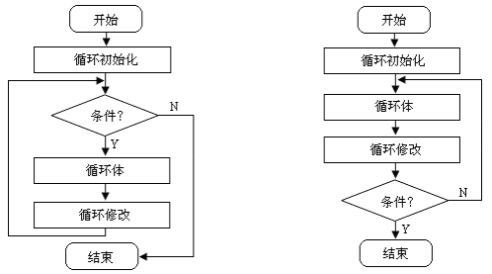
循环结构程序设计
DO-WHILE 结构 DO-UNTIL 结构
基本循环结构示意图

Slide 22
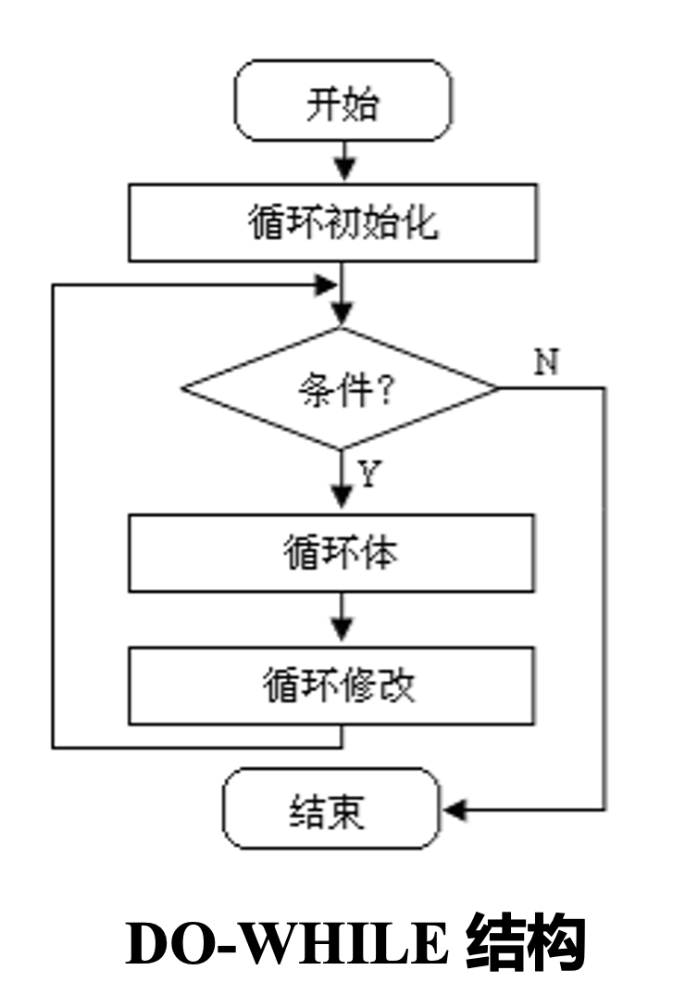
循环结构程序设计
循环初始化部分
这是循环准备工作阶段，如建立地址指针、设置循环次数、必要的数据保护以及为循环体正常工作而建立的初始状态等。
循环体
循环体是在循环过程中反复执行的部分。它是循环的核心部分，是循环程序所要完成的若干操作的全部指令。
循环修改部分
循环修改主要是指对一些运算控制单元（变量、寄存器）的修改，如修改操作数地址、修改循环计数器、改变变量的值等。
循环控制部分
根据给定的循环次数或循环条件，判断是否结束循环。若未结束，则转去重复执行循环工作部分。

Slide 23
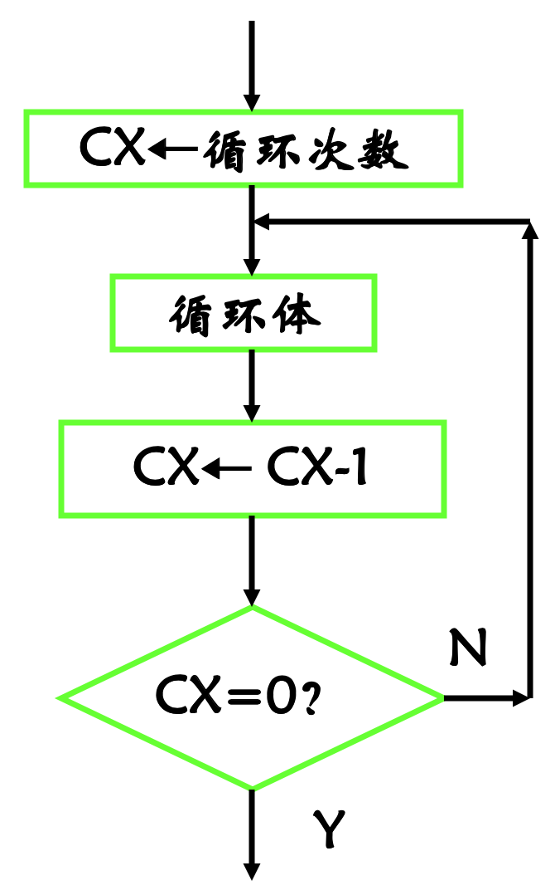
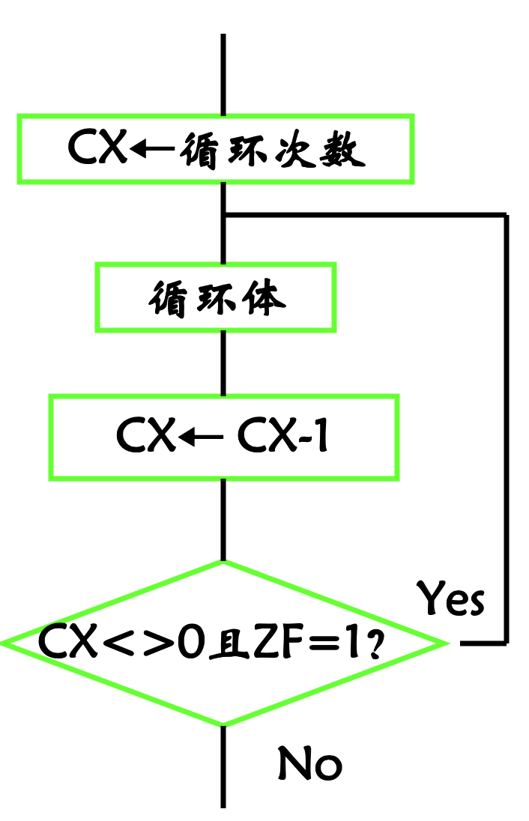
循环结构程序设计
重点：循环控制部分。
循环控制是循环体的一部分，
它是循环程序设计的关键。
每个循环程序必须选择一个循环控制条件来控制循环的运行和结束。
有时循环次数已知，此时可以用循环次数作为控制条件，loop指令使得这种循环程序设计很容易实现。
有时循环次数已知，但有可能使用其他特征或条件使循环提前结束，此时可用loopz或loopnz指令。
有时循环次数未知，那就需要根据具体情况找出控制循环结束的条件，采用转移指令来实现循环。
loop
loopz

Slide 24
程序设计基本步骤
一般说来，编制一个汇编语言程序需要完成以下步骤：
(1) 分析题意，建立数学模型，确定数据结构及算法。这一步是能否编制出高质量程序的关键，因此不应该一拿到题目就急于写程序，而是应该仔细地分析和理解题意，找出合理的算法及适当的数据结构。
(2) 根据算法画出程序流程图。这一步对初学者尤其重要，这样做可以减少出错的可能性。画流程图时可以从粗到细把算法逐步地具体化。
(3) 编写汇编语言源程序，根据算法及数据结构分配内存单元和寄存器。
(4) 使用汇编程序调试工具上机调试程序。

Slide 25
循环结构程序设计
【例5.1】 试编制一个程序把 BX 寄存器内的二进制数用十六进制数的形式在屏幕上显示出来。
如：1011 0010 1111 1010 B →0B2FAH

Slide 26
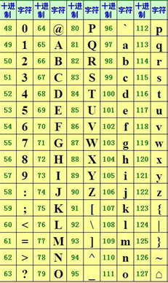
循环结构程序设计
分析题目：
(1)程序结构的确定
由题意应该把BX的内容从左到右每4位为一组在屏幕上显示出来，显然这可以用循环结构来完成，每次显示一个十六进制数位，因而循环次数是已知的，计数值为4。
(2)循环体的构成（算法确定）
循环体应该包括：二进制到所显示字符的ASCII之间的转换，以及每个字符的显示。
(3)需要了解相关知识
◆字符和其ASCII码之间的关系？
“0”~“9” →30H~39H, “A”~”F” →41H~46H
◆如何显示一个字符？
（a）将显示字符的ASCII码放入DL寄存器；(b)将AH的内容置为2（功能号）；（c）执行INT 21H（DOS 功能调用）。

Slide 27
循环结构程序设计
开始
画出程序流程图
初始化循环计数值
BX循环左移4位数
把最右边的4位数
转换为ASCII(+30h)
BX
1
2
3
4
是
ASCII A-F?
N
Y
加上7
显示一个字符
N
循环计数值
=0?
Y
结束

Slide 28
循环结构程序设计
开始
datas segment
temp dw 0B2FAH
datas ends
codes segment
assume cs:codes, ds:datas
start:
mov ax, datas
mov ds, ax
mov bx, temp
mov ch, 4 ；循环次数
rotate: mov cl, 4 ；移位次数
rol bx, cl ；bx循环左移4位
mov al, bl ；移位后的低8位送al
and al, 0fh ；取al的低四位
add al, 30h ；0-9转ascii码，加30h
cmp al, 3ah ；比较是否是a-f
jl printit ；如果小于3ah，说明是0-9，直接输出
add al, 7h ；反之说明是a-f，则加7
printit: mov dl, al
mov ah, 2
int 21h
dec ch ；循环次数减1
jnz rotate ；若zf不为0则循环
mov ah, 4ch
int 21h
codes ends
end start
初始化循环计数值
BX循环左移4位数
把最右边的4位数
转换为ASCII(+30h)
是
ASCII A-F?
N
Y
加上7
输出DL寄存器的字符到显示器
显示一个字符
N
循环计数值
=0?
Y
思考：为什么不用LOOP指令实现？
结束

Slide 29
循环结构程序设计
……
mov cx, 4 ；初始化
rotate: push cx
mov cl, 4
rol bx, cl
mov al, bl
and al, 0fh
add al, 30h ; ’0’~’9’ ASCII 30H~39H
cmp al, 3ah
jl printit
add al, 7h ; ’A’~’F’ ASCII 41H~46H
printit: mov dl, al
mov ah, 2
int 21h
pop cx
loop rotate
……
方法2 (LOOP)

Slide 30
循环结构程序设计
【例5.5】有数组 x(x1,x2,……,x10) 和 y(y1,y2,……,y10)，编程计算 z(z1,z2,……,z10)
z1 = x1 + y1
z2 = x2 + y2
z3 = x3 - y3
z4 = x4 - y4
z5 = x5 - y5
z6 = x6 + y6
z7 = x7 - y7
z8 = x8 - y8
z9 = x9 + y9
z10= x10 + y10
分析题目：
(1)程序结构的确定
可以用循环结构来完成，且循环次数已知，计数值为10。
(2)循环体的构成
循环体应该包括：每次顺序取出操作数进行相应的运算。
(3)难点
每次的运算不完全一样，可能为加法或者减法。
逻辑尺：0 0 1 1 1 0 1 1 0 0 1 减法 0 加法

Slide 31
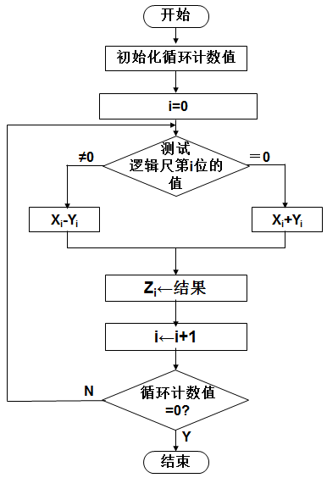
循环结构程序设计
画出程序流程图

Slide 32
逻辑尺：0 0 1 1 1 0 1 1 0 0
循环结构程序设计
x dw x1,x2,x3,x4,x5,x6,x7,x8,x9,x10
y dw y1,y2,y3,y4,y5,y6,y7,y8,y9,y10
z dw z1,z2,z3,z4,z5,z6,z7,z8,z9,z10
logic_rule dw 0DCH ;0000,0000,1101,1100
……
mov bx, 0 ；数组索引
mov cx, 10 ；循环次数
mov dx, logic_rule
next: mov ax, x[bx]
shr dx, 1 ；逻辑尺逻辑右移
jc subtract ；CF=1，减法
add ax, y[bx] ；CF=0，加法
jmp short result ; 跳转
subtract:
sub ax, y[bx]
result:
mov z[bx], ax ；输出到Z
add bx, 2 ；修改数组索引
loop next ；CX不为0则循环
……
从右往左
为什么需要先把一个加数放到寄存器：
两个操作数不能同时为存储器寻址方式。

Slide 33
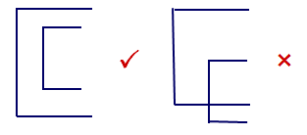
循环结构程序设计
多重循环程序设计:
循环可以有多重结构。多重循环程序设计的基本方法和单重循环程序设计基本一致的，应分别考虑各重循环的控制条件及其程序实现，相互之间不能混淆。
内循环必须完整地包含在外循环内，内外循环不能相互交叉。
内循环在外循环中的位置可根据需要任意设置，在设计内、外循环时要避免出现混乱。
多个内循环可以拥有一个外循环，这些内循环间的关系可以是嵌套的，也可以是并列的。当通过外循环再次进入内循环时，内循环中的初始条件必须重新设置。
无论是外循环，还是内循环，注意不要使循环返回到初始部分，以避免出现“死循环”情况。

Slide 34
循环结构程序设计
注意：在多重循环的程序结构中，要注意CX 计数器的保存和恢复
MOV CX, M
AGAIN: ……
PUSH CX
MOV CX, N
NEXT: ……
LOOP NEXT
……
POP CX
LOOP AGAIN
MOV DI, M
AGAIN: ……
MOV CX, N
NEXT: ……
LOOP NEXT
……
DEC DI
JNZ AGAIN
分别用不同的寄存器来进行内外循环计数，避免出错。
利用堆栈保存和恢复CX

Slide 35
循环结构程序设计
【例5.7】有一个首地址为A的N字数组，编写程序采用冒泡排序使该数组中的数按照从大到小的次序排序。
冒泡法排序算法思想：
初始时，数组为无序排列。在排序过程中，数组会有一部分元素处于无序状态，称为无序集合，另一部分元素处于有序状态，称为有序集合。
在排序过程的每一轮（遍）比较中，从第一个数依次对无序集合中相邻两个数进行比较，如果次序不对，就交换位置。经过一轮排序后，最后的元素便是无序数组中最小的元素。将此元素加入有序集合，而无序集合减少一个元素。
依次循环进行，直到所有元素都进入有序集合。

Slide 36
循环结构程序设计
序号 地址 数 | 比 较 遍 数
 | 1 | 2 | 3 | 4
1 A 8 2 A+2 5 3 A+4 16 4 A+6 84 5 A+8 32 | 8 16 84 32 5 | 16 84 32 8 5 | 84 32 16 8 5 | 84 32 16 8 5
N个数排序，第一遍比较了N-1次，把最小的数排到了第N的位置。
第二遍比较了N-2次，把第二小的数排到了第N-1的位置。以此类推
最终只需比较N-1遍，每遍比较次数递减。

Slide 37
循环结构程序设计
【例5.7】有一个首地址为A的N字数组，编写程序采用冒泡排序使该数组中的数按照从大到小的次序整序。
分析题目：
(1)程序结构的确定
可以用双重循环结构来完成，且循环次数已知：外循环N-1次，内循环次数从N-1递减。
(2)循环体的构成
外循环：及时更新循环修改部分，包括内循环次数；
内循环：比较相邻两个元素，如果次序不对，则交换位置。
(3)难点
注意内外循环中循环计数。如使用loop指令，则要注意cx寄存器的保存和恢复。

Slide 38
循环结构程序设计
开始
(COUNT1)←N-1
画出程序流程图
Count1:
比较遍数
Count2:
每遍比较次数
(COUNT2)←(COUNT1)
I←0
A_{I}≥A_{I+1}?
Y
N
A_{I}←→A_{I+1}
I←I+1
(COUNT2)←(COUNT2)-1
N
(COUNT2)=0?
Y
(COUNT1)←(COUNT1)-1
(COUNT1)=0?
结束

Slide 39
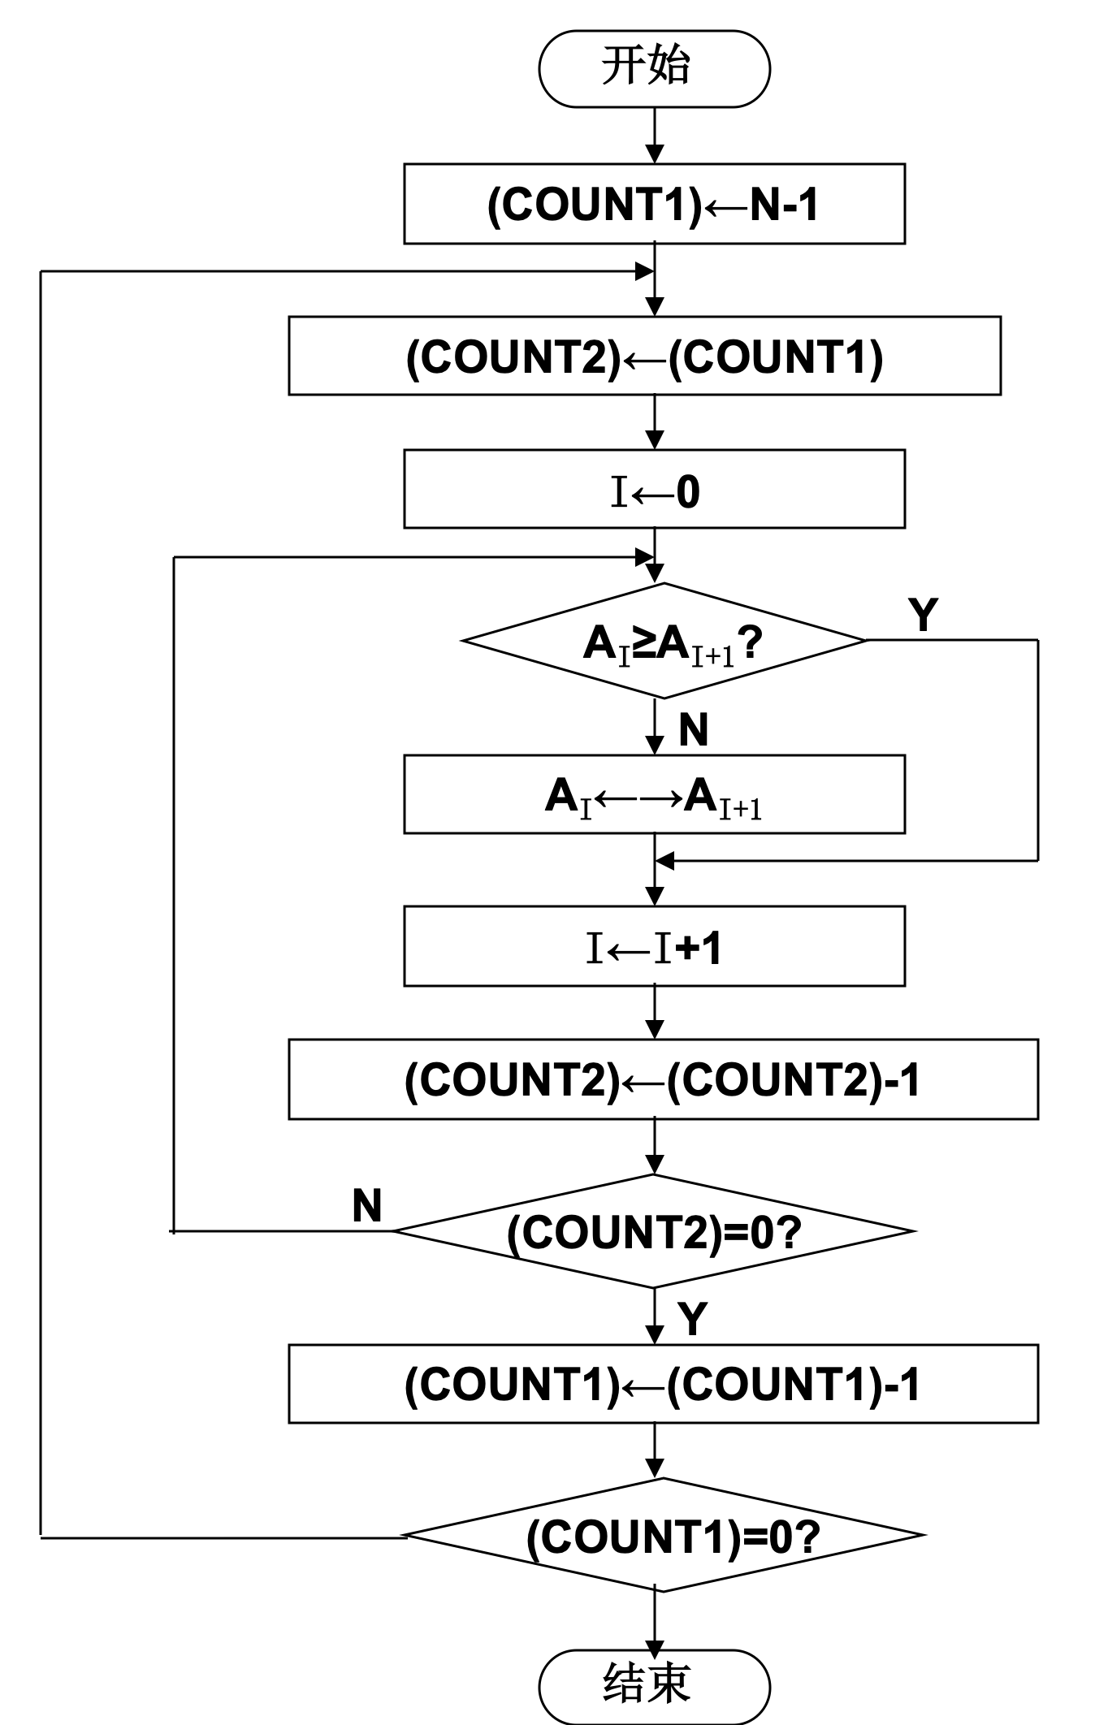
循环结构程序设计
data segment
a dw 8,16,84,32, 5
n equ ($-a)/2
data ends
prognam segment
main proc far
assume cs:prognam,ds:data
start:
mov ax, data
mov ds, ax
mov cx, n
dec cx；比较遍数n-1
注意：Loop指令会自动修改CX的值，多重循环的时候要注意CX的保存和恢复。

Slide 40
循环结构程序设计
loop1: mov di,cx
mov bx,0
loop2: mov ax,a[bx]
cmp ax, a[bx+2]
jge continue
xchg ax, a[bx+2]
mov a[bx], ax
continue:
add bx,2
loop loop2
mov cx, di
loop loop1
ret
main endp
prognam ends
end start
注意：Loop指令会自动修改CX的值，多重循环的时候要注意CX的保存和恢复。

Slide 41
循环结构程序设计
data segment
a dw 8,16,84,32, 5
n equ ($-a)/2
data ends
prognam segment
main proc far
assume cs:prognam,ds:data
start:
mov ax, data
mov ds, ax
mov cx, n
dec cx；比较遍数n-1
loop1: mov di,cx
mov bx,0
loop2: mov ax,a[bx]
cmp ax, a[bx+2]
jge continue
xchg ax, a[bx+2]
mov a[bx], ax
continue:
add bx,2
loop loop2
mov cx, di
loop loop1
ret
main endp
prognam ends
end start
注意：Loop指令会自动修改CX的值，多重循环的时候要注意CX的保存和恢复。

Slide 42
第6讲：循环和分枝程序设计
控制转移指令
循环结构程序设计
分支结构程序设计

Slide 43
分枝结构程序设计
在程序中，往往需要对不同的情况或条件进行不同的处理，这样的程序就不再是简单的顺序结构，而要采用分支结构。
分支程序结构可以有两种基本形式，即双分支结构和多分支结构。
不论哪种形式，共同点是：运行方向是向前的，在某一特定条件下，只能执行多个分支中的一个分支。
条件
条件
满足
不满足
1
2
n
．．．
C₁
C₂
C_{n}
IF＿THEN＿ELSE结构
CASE结构

Slide 44
分枝结构程序设计
双分枝结构：
使用条件转移指令与无条件转移指令JMP来实现分支：一般必须先进行比较或算术、逻辑运算等影响标志位的指令，然后用条件转移指令判断条件，以实现分支转移。
IF-THEN结构：
cmp AX, BX
JE EndOfIF
<THEN 程序段>
EndOfIF:
IF-THEN-ELSE结构：
cmp AX, BX
JE ElseCode
<THEN 程序段>
jmp EndOfIF
ElseCode:
<ELSE 程序段>
EndOfIF:
注意：程序隐含是顺序执行的，在THEN分支体执行后，不会自动跳过ELSE分支体，而是继续执行其后的代码。

Slide 45
分枝结构程序设计
例：已知在内存中有一个字节单元NUM，存有带符号数据，要求计算出它的绝对值后，放入RESULT单元中。
DATA SEGMENT
X DB -25
RESULT DB ?
DATA ENDS
CODE SEGMENT
ASSUME DS:DATA,CS:CODE
START: MOV AX, DATA
MOV DS, AX ;初始化
MOV AL, X ;X取到AL中
TEST AL, 80H ;测试AL正负
JZ NEXT ;为正，转NEXT
NEG AL ;否则AL求补
NEXT: MOV RESULT, AL ;送结果
MOV AH, 4CH
INT 21H ;返回DOS
CODE ENDS
END START ;汇编结束

Slide 46
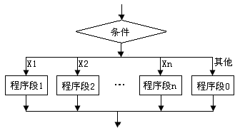
分枝结构程序设计
多分枝结构：
多分支结构是指有两个以上的分支。在程序设计时，有时要求对多个条件同时进行判断，根据判断的结果，可能有多个分支要进行处理。
在汇编语言中，多分支只能由多次使用单分支方式予以实现。
设计方法：双分支法、逻辑分解法、跳跃表法、转移表法。

Slide 47
分枝结构程序设计
双分支法：由多个双分支实现多分枝程序设计
例.实现符号函数Y的功能。
其中：-128≤X≤+127
1当X＞0时
Y＝ 0当X＝0时
-1当X＜0时
代码：
X DB ？ ;被测数据
Y DB ？ ;函数值单元
…
MOV AL, 0
CMP X, AL
JG BIG
JZ SAV ;等于0
MOV AL, 0FFH ;小于0
JMP SAV
BIG: MOV AL, 1 ;大于0
SAV: MOV Y, AL ;保存结果

Slide 48
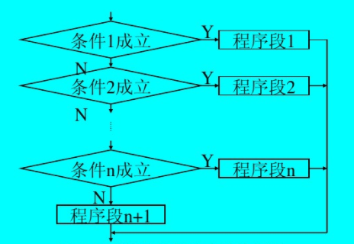
分枝结构程序设计
逻辑分解法：按条件成立的先后，依次逻辑分解成下图所示的一串双分支结构，然后使用双分支的方法来进行程序设计。

Slide 49
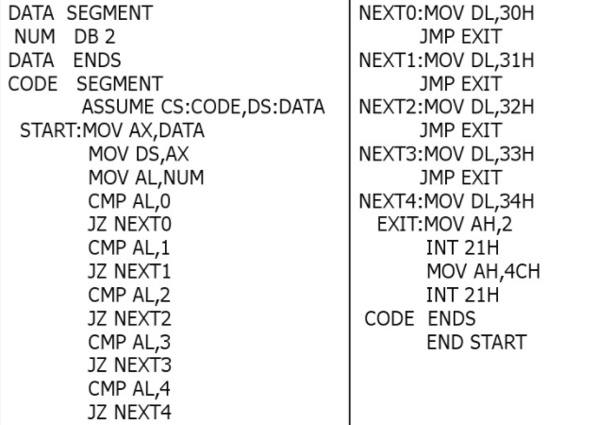
分枝结构程序设计
例：根据输入值（0-4）的不同，执行不同的操作。
字符和ASCII码对应关系：
“0”~“9” →30H~39H
输出DL寄存器的字符到显示器

Slide 50
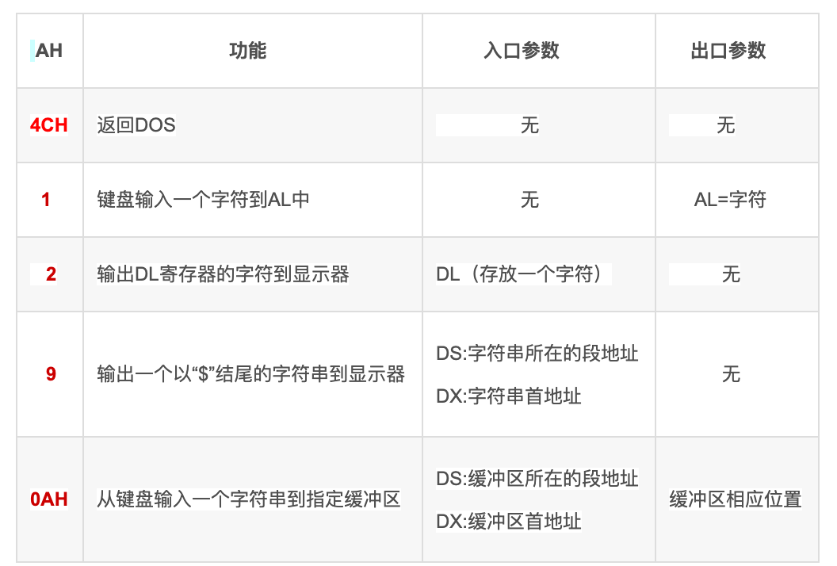
补充
5个常用的INT 21H系统功能调用
一般步骤：
入口参数送到指定寄存器
系统功能号送到寄存器AH
用INT 21H执行功能调用

Slide 51
第6讲作业：
Page 193 -194：5.3、5.6
后面的例题感兴趣的同学可自学！

Slide 52
循环结构程序设计
【例5.2】在Y中存放着16位数，试编制一个程序把Y中1的个数存入COUNT单元中。
开始
初始化CX=0
Y
Y=0？
N
COUNT ← CX
N
Y=-？
结束
Y
CX=CX+1
Y逻辑左移1位

Slide 53
循环结构程序设计
data segment
Y dw 06F3CH
count dw ?
data ends
prog segment
assume cs: prog, ds: data
start: mov ax, data ;数据段地址送ax
mov ds, ax
mov cx, 0 ;初始化CX=0
mov ax, Y ;把数放到ax
testing: and ax, ax ;测试Y
jz exit ;如果Y=0，结束
jns shift ;如果为正数，不变
inc cx ;否则CX=CX+1
shift: shl ax, 1 ;左移Y
jmp testing
exit: mov count, cx
mov ah, 4ch
int 21h
prog ends
end start

Slide 54
循环结构程序设计
【例5.6】从键盘输入一行字符，要求输入的第一个字符必须是空格，如果不是，则退出，如果是，则开始接受输入的字符并顺序存入首地址为BUFFER的缓冲区，直到接收到第二个空格为止。
Flag=0：第1个字符
Flag=1：不是第1个字符
开始
初始化首地址
置FLAG为0
接收一个字符
修改地址
N
是
第一个字符吗？
存入缓冲区
N
是空格符吗？
Y
置FLAG为1
Y
是空格符吗？
Y
N
结束

Slide 55
循环结构程序设计
buffer db 80 dup(?)
flag db ?
……
lea bx,buffer
mov flag,0
next: mov ah,1
int 21h
test flag,01h
jnz follow
cmp al,20h
jnz exit
mov flag,1
jmp next
follow: cmp al,20h
jz exit
mov [bx],al
inc bx
jmp next
exit: ……
开始
初始化首地址
置FLAG为0
接收一个字符
修改地址
N
是
第一个字符吗？
存入缓冲区
N
是空格符吗？
Y
置FLAG为1
Y
是空格符吗？
Y
N
结束

Slide 56
分枝结构程序设计
【例5.9】在数据段中，有一个按从小到大顺序排列的无符号数数组，其首地址存放在DI寄存器中，数组中的第一个字单元存放着数组长度。在AX中有一个无符号数，要求在数组中查找(AX)：
如找到，则使CF=0，并在SI中给出该元素在数组中的偏移地址
如未找到，则使CF=1，并使SI中存放最后一次比较的数组元素的偏移地址
折半查找：在一个长度为n 的有序数组r中，查找元素k的折半查找算法可描述如下：
（1）初始化被查找数组的首尾下标，low←1，high←n；
（2）若low>high，则查找失败，置CF=1，退出程序。否则，计算中点mid←[(low+high)/2]；
（3）k与中点元素r[mid]比较。若k=r[mid]，则查找成功，程序结束；若k<r[mid]，则转（4）；若k>r[mid]，则转（5）；
（4）低半部分查找，high←mid-1，返回（2），继续查找；
（5）高半部分查找，low←mid+1，返回（2），继续查找。

Slide 57
开始
分枝结构程序设计
初始化low,high
查找不成功
NO_MATCH
>
low>high？
≤
CF ← 1
计算中间元素下标
mid←[(low+high)/2]
SI←所查找元素的偏移地址
COMPARE
HIGHER >
=查找成功
(AX)=r[mid]?
exit
< LOWER
结束
low←mid+1
high←mid-1

Slide 58
分枝结构程序设计
折半算法1
low_idx
1
1
4
5
high_idx
12
5
5
5
0
1
2
3
4
5
6
7
8
9
10
11
12
12
11
22
33
44
55
66
77
88
99
111
222
333
(ax)=55
❖
(si)=0ah
Cf=0
⬥

◆
low_idx
1
7
7
8
9
high_idx
12
12
8
8
8
⬥

❖
(ax)=90
(si)=10h
Cf=1

Slide 59
分枝结构程序设计
…
mov ax, number ;要查找数
cmp ax, [di+2] ; (ax)与第一个元素比较
ja chk_last
lea si, [di+2]
je exit ; (ax)＝第1个元素,找到退出
stc ;可以去掉
jmp exit ; (ax)<第一个元素,未找到退出
chk_last:
mov si, [di] ；si=元素个数
shl si,1
add si,di ; 计算最后一个元素的地址
cmp ax,[si]
jb search
je exit ; (ax)＝最后一个元素,找到退出
stc
jmp exit ; (ax)>最后一个元素,未找到退出
search:
mov low_idx,1
mov bx,[di]
mov high_idx,bx
mov bx,di
mid: mov cx,low_idx
mov dx,high_idx
cmp cx,dx
ja no_match
add cx,dx
shr cx,1
mov si,cx
shl si,1
compare:
cmp ax,[bx+si]
je exit
ja higher
dec cx
mov high_idx,cx
jmp mid
higher: inc cx
mov low_idx,cx
jmp mid
no_match:
stc
exit: …

Slide 60
分枝结构程序设计
跳跃表法：设有若干段分支程序，将每段分支程序的入口地址（也称跳跃地址）组成一个连续存放在内存中的表，称为跳跃表。
例：设某程序有8路分支，试根据给定的N值（1～8），将程序的执行转移到其中的一路分支。
开始
查表地址＝TAB+(N-1)*2
地址表一般为字类型
N=?
符合条件1
符合条件2
符合条件8
程序段1
程序段2
┅┅
程序段8

Slide 61
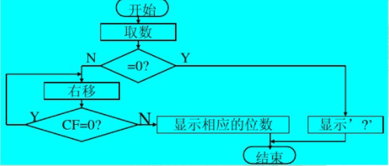
分枝结构程序设计
例：用跳跃表法编程实现：从低到高逐位检测一个字节数据，找出第一个非0的位数。检测时，为零则继续检测，为1则转移到对应的处理程序段显示相应的位数。若数据本身为0，则显示？号。

Slide 62
分枝结构程序设计
DATAS SEGMENT
num db 78h
adtab dw ad0,ad1,ad2,ad3,ad4,ad5,ad6,ad7
DATAS ENDS
CODES SEGMENT
ASSUME CS:CODES,DS:DATAS
START:
MOV AX,DATAS
MOV DS,AX
mov al,num
mov dl,'?'
cmp al,0
jz disp ;为0则跳转显示？
mov bx,0 ;循环计数初值
again: shr al,1 ;测试最低位是否为1
jc next ;为1则跳转
inc bx
jmp again
next: shl bx,1 ;bx*2，计算偏移量
jmp adtab[bx] ;跳转到指定分支
ad0: mov dl,'0'
jmp disp
ad1: mov dl,'1'
jmp disp
ad2: mov dl,'2'
jmp disp
ad3: mov dl,'3'
jmp disp
ad4: mov dl,'4'
jmp disp
ad5: mov dl,'5'
jmp disp
ad6: mov dl,'6'
jmp disp
ad7: mov dl,'7'
jmp disp
disp: mov ah,2
int 21h
mov ah,4ch
int 21h
CODES ENDS
END START
注意：每个分支程序的最后要有一条转移语句，以便跳过其他的分支。

Slide 63
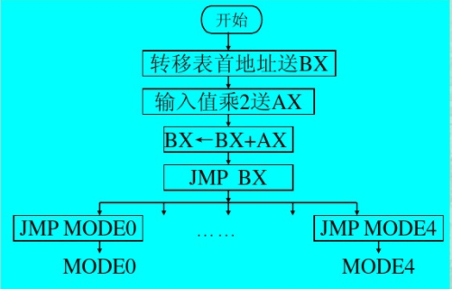
分枝结构程序设计
转移表法：把转移到各分支程序段的转移指令依次存放在一起，形成转移表。各转移指令在表中的位置——离表首地址的偏移量作为转移条件，偏移量加上表首地址作为转移地址，转到表的相应位置，执行相应的无条件转移指令。
例：根据输入值（0-4）的不同，执行不同的操作。

Slide 64
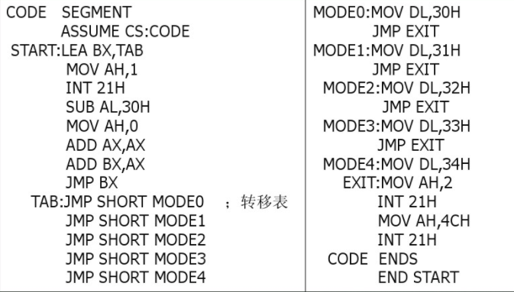
分枝结构程序设计
说明：转移表中每条转移指令占用2个字节（段内短转移），所以有以下计算公式：表地址=模式字*2+表首地址

